Slide 1
Phenitec 0.6u pdkの導入手順

Slide 2
パーミッション
パーミッションは”ll”、”ls -l”で確認することができる
最初の1文字はファイル種別、それ以降は三文字づつ所有者、所有グループ、その他に対する権限を示す
ファイル種別 | 意味
- | ファイル
d | ディレクトリ
l | シンボリック
文字 | パーミッション
r | 読み取り
w | 書き込み
x | 実行
Ex) -rw-r--r-- : 所有者は読み書き、それ以外は読み取りのみが可能なファイル

Slide 3
パーミッション
“chmod {モード} {対象ファイル名}”でパーミッションを変更できる。（root権限が必要な場合は権限を持っている人にやってもらう）
モードは一桁ごとに所有者、所有グループ、その他に対してのパーミッションを指定する。
パーミッションの指定はモードの数字の足し算で行う
モード(数字) | モード(アルファベット)
4 | r
2 | w
1 | x
Ex) chmod 764 sample.txt
⇒sample.txtのパーミッションを所有者は読み書き・実行、所有グループは読み書き、その他は読み取りのみができるように変更される

Slide 4
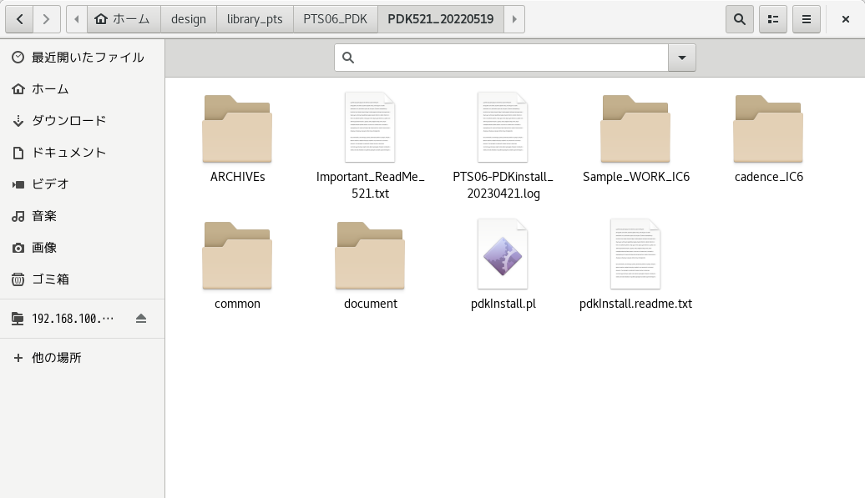
zipファイルの展開
・Home/designに新しくlibraryのフォルダを作る。
ex)home/design/test_library
・作ったフォルダにPDKのZIPファイルをコピーする
・コピーしたフォルダで端末を開き “unzip {ファイル名}”で展開
展開後のフォルダ

Slide 5
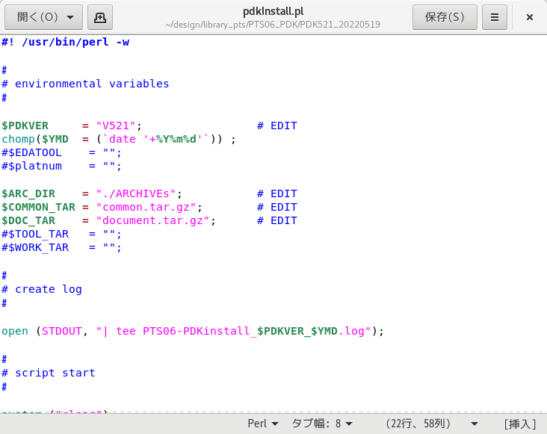
.tar.gzの解凍
pdkInstall.plを開き、一行目の”/usr/bin/perl”を”/bin/perl”に書き換え、pdkInstall.plを実行する
cadenceを選びインストールする

Slide 6
環境変数の設定
ホームで”.bashrc”を探し、ファイルの末尾に
“export CDSHOME=/eda/cadence
export CDS_INSTALL_DIR=$CDSHOME/tools/dfII
export CDS_INST_DIR=$CDSHOME
export CDS_TMP_DIR=/tmp
PATH=$PATH:${CDS_INST_DIR}/tools/bin:${CDS_INST_DIR}/tools/dfII/bin”
を入力し、実行する

